Slide 1
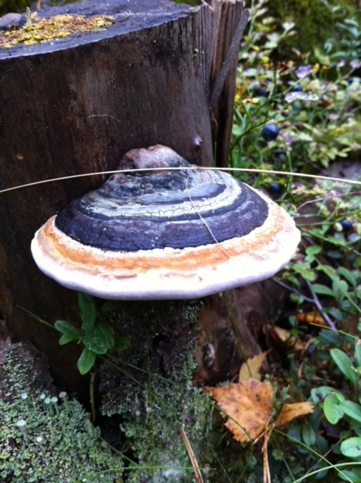
Kandisemma: kypsyysnäyte ja kandikonferenssi
Mari Kääpä
mari.p.kaapa@jyu.fi

Slide 2
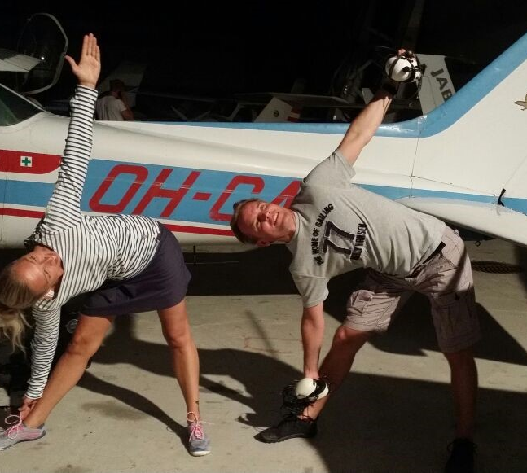
Kypsyysnäyte eli maturiteetti
Valmis kandityö viedään Moodleen Turnit- plagiaatintarkistukseen (siellä on Marin ryhmälle oma kansio). Tieto tästä ohjaajalle, että hän voi käydä tarkistamassa prosentit.
Kun kandityö on valmis, tehdään maturiteetti eli kypsyysnäyte. Ohjaaja tarvitsee työn ajoissa tehdäkseen maturiteettikysymykset.
Kypsyysnäyte tehdään Examissa, ajankohta sovitaan ohjaajan kanssa.
Kypsyysnäytteen tarkistaa ensin ohjaaja, sen jälkeen vastaus menee kielentarkastukseen, josta myös täytyy päästä läpi.
Itse työ arvioidaan numeerisesti, siitä saatte myös arviointilomakkeen erittelyineen.

Slide 3

Tämän kevään aikatauluista…
Kevään aikataulut maturiteetin osalta:
Viimeistään pe 9.6.2023 Moviin kielentarkastukseen saapuneet tentissä kirjoitetut kypsyysnäytteet tarkistetaan ennen kesätaukoa. Tämän jälkeen kielentarkastukseen saapuneita töitä aletaan tarkastaa viikolla 32 eli 7.8.2023 alkavalla viikolla.

Slide 4
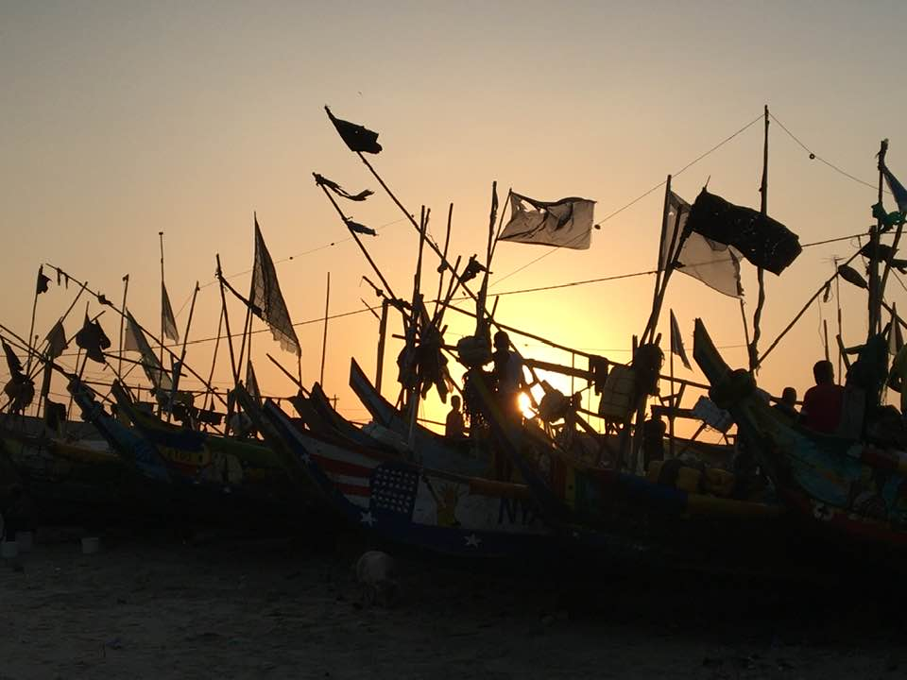
Tämän kevään aikatauluista…
Kandikonferenssi RUU 30.5.2023 klo 12.15-15.45
Kandikonferenssiin ilmoittautumisessa ilmoitetaan esittäjät, esityksen otsikko sekä opponentit → tämä tieto kerätään 11.4. kerralla.

Slide 5
Kandikonferenssissa
Proponentin esitys
Teemaistunnossa (paper session)
proponentti eli tutkimuksen tekijä pitää suullisen &
audiovisuaalisen esitelmän/esityksen, n. 10-15 minuuttia
  - tiivis esitys, jossa tutkimuksen taustat ja päätulokset
  - yleisimmin käytetään tukena PowerPoint -dioja
  - myös muita esitysmuotoja (padlet ym.)

Slide 6
Proponentti:
Millainen suullinen esitys?
huomioi käytettävän ajan lyhyys ja keskity muutamaan pääkohtaan:
  - millaisia tuloksia sait
  - millaisia johtopäätöksiä teit
kohdenna sisältö ja puheesi kohderyhmälle
suunnittele esitykselle hyvä aloitus ja tehokas lopetus,
joka tiivistää esityksen keskeisimmän sisällön
jäsennä esityksesi selkeästi:
  lyhyt johdanto (tutkimuksen lähtökohdat), tutkimus-kysymykset, tutkimuksen toteutus, päätulokset ja niiden arviointi, johtopäätökset

Slide 7
Proponentti:
Tee diaesityksen alkuun nimiödia ja esityksen rakennedia
Otsikko
Esittäjän nimi
Jyväskylän yliopisto, OKL
sähköpostiosoite
OKLA4300 Kandikonferenssi
30.5.2023 Jyväskylän yliopisto,
Ruusupuisto
Esityksen sisältö (esim.)
Lähtökohdat (viitekehys)
Tutkimuskysymykset
Tutkimuksen toteutus
Tutkimuksen päätulokset
Johtopäätökset

Slide 8
Proponentti:
Selkeys on hyve esitysdioissa
koosta esityksesi tueksi selkeät ja nopeasti luettavat diat tms. Muu yksinkertainen visuaalinen tuki
ei liikaa asiaa, vain suullisen esityksen pääkohdat
selkeä fontti ja iso fonttikoko
havainnollista esitystä visuaalisesti
- kuvioita, kuvia, piirroksia
- värien käyttö

Slide 9
Kandikonferenssissa
Keskustelun kulku esityksen jälkeen
  Teemaistunnossa esityksen jälkeen keskusteluaikaa
  5-10 minuuttia:
  opponentti kommentoi ja esittää kysymyksiä
  proponentti vastaa opponentin kommentteihin ja
  kysymyksiin
  istunnon muut osallistujat ja ohjaajat liittyvät
  keskusteluun ajankäytön sallimissa rajoissa

Slide 10
Kandikonferenssissa
Opponentti
Vastustaja, vastaväittäjä tieteellisessä keskustelussa
- on lukenut työn huolellisesti
- antaa palautetta teemaistunnossa, mutta myös sen jälkeen
- esittää työhön rakentavasti kriittisiä kommentteja keskustelun virittämiseksi ja työn edelleen kehittelyn pohjaksi

Slide 11
Opponentti:
Ole palautteessasi
  - konkreettinen:
  konkreettisista huomioista työn tekijä hyötyy eniten!
  - rakentavasti suhtautuva ja aito peili:
  ideana on auttaa työn tekijää kehittämään työtään ja omaa ajatteluaan, mutta kehittymistä ei voi tapahtua ilman kriittistä ajattelua

Slide 12
Opponoinnin muodot
Suullisesti:
teemaistunnossa
esityksen jälkeen
Kirjallisesti:
opponentin paperi
(1-2 liuskaa), lähetetään konferenssin jälkeisenä päivänä proponentille
Suullinen opponointi:
arvioi työn kokonaisuutta yleisellä tasolla
haasta työn tekijä argumentoimaan joistakin keskeisimmistä asioista (esim. työn kehittämiskohteista)
Kirjallinen opponointi:
sisältää myös suullisen esityksen kommentointia
anna palautetta työn sisällöstä sekä kielellisestä ja viestinnällisestä puolesta, myös
lähteidenkäytön tarkistus

Slide 13
Proponentti & Opponentti:
Mihin tutkielmassa tulee kiinnittää huomiota?
  työn nimi: miten hyvin kuvaa työn sisältöä?
  tiivistelmän selkeys ja tarkoituksenmukaisuus
  työn jäsentelyn johdonmukaisuus ja otsikoinnin selkeys
  tutkimuksen tavoitteiden ja kysymysten selkeys ja relevanttius
  keskeisten käsitteiden määrittely
  tutkimusaiheen yleinen perustelu ja merkityksellisyys
  tutkimuksen rajaus: onko tutkimus rajattu sopivan suppeaksi? pystytäänkö siinä vastaamaan asetettuihin kysymyksiin?
  teoreettisen taustan riittävä käsittely ja sen linkittyminen aineiston analyysiin

Slide 14
…Mihin tutkielmassa tulee kiinnittää huomiota?
  tutkimusmenetelmän sopivuus aiheeseen ja aineiston riittävyys
  tulosten analyysin osuvuus ja luotettavuus
    linkittyminen työn teoriaan ja aiempiin tutkimuksiin sekä tutkimuskysymyksiin ja työn tavoitteisiin
  johtopäätösten argumentointi
  lähdeluettelon kattavuus ja johdonmukaisuus
  työn kieliasu, taulukoiden ja kuvioiden käyttö

